Slide 1
Historie zahradní terapie
Úvod do zahradní terapie, VOŠ Jabok
Eliška Hudcová

Slide 2
Historie vzniku zahradní terapie
První zahrady se vznikem lidských sídel – samozásobitelství + léčivé byliny
Starověký Egypt – léčivé procházky duševně nemocných členů královské rodiny
Galén z Pergamu (2. stol. n.l.) – ergoterapie
Klášterní zahrady (1. tis. n. l.), okrasné a parkové zahrady určeny k modlitbám, meditacím, relaxaci
15. stol. v nemocnici „Urbis et orbis“ v Zaragoze léčba systematickou prací i na poli
16. stol. léčba zemědělskou činností v některých německých klášterech, ale do 19. stol. obecně bez kvalitní lékařské a terapeutické péče

Slide 3
Před profesionalizací zahradní terapie
Do konce 19. století v sociální práci nediferencované cílové skupiny
Společně vězni, prostitutky, duševně nemocní, politicky pronásledovaní
Práce v zemědělství a zahradě kolem nemocnic, věznic, blázinců, hospiců, hromadných ústavů atd.
Samozásobitelský účel a jako forma pracovní terapie
Vznik sociálních politik, vědecké poznatky, nové poznatky o terapii
Popsání cílových skupin

Slide 4
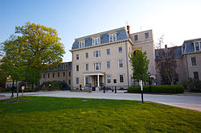
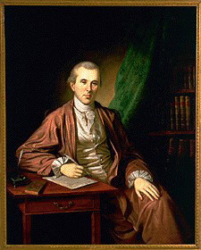
První krůčky k zahradní terapii, USA
USA – psychiatrické reformní hnutí, Benjamin Rush (1746-1813), zakladatel americké psychiatrie a humánnějšího přístupu k pacientům s duševním onemocněním („rýpání v zemi je lék“, 1768, srov. Watson et al., 1960)
1813 ve Filadelfii první psychiatrické zařízení v USA – Friends Hospital, pěstování ovoce a zeleniny v parku, 1879 terapeutický skleník

Slide 5
Zahradní terapie ve 20. století, USA I.
1917 první školení s prvky zahradnictví pro ošetřující personál, nemocnice Bloomingdale Hospital v New Yorku
Po 1. světové válce cílené zahradničení při péči o válečné veterány
Od 20. let 20. století ergoterapeutické příručky včetně zahradnických aktivit, od 40. let univerzitní kurzy
Po 2. světové válce etablování zahradnických činností v rehabilitačních a terapeutických programech
Tzv. „zahradnické kluby“ vedené dobrovolníky pro různé cílové skupiny, sociální prvek

Slide 6
Zahradní terapie ve 20. století, USA II.
1955 ZT samostatný studijní obor, Michigan State University
Od 50. let programy zahradní terapie pro tělesně postižené
1973 – AHTA (The American Horticultural Therapy Association), Journal of Therapeutic Horticulture
1973 – Dawn Farm – drogově a alkoholově závislí
ZT funguje v Kanadě, Austrálii, Japonsku, Koreji, na Novém Zélandu atd.

Slide 7
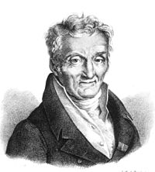
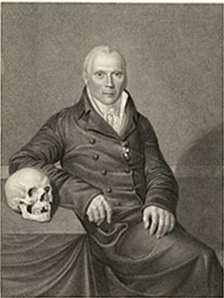
Zahradní terapie v Evropě
Konec 18. stol. reformní hnutí v psychiatrii (choromyslní ne trestanci, ale pacienti)
Philippe Pinel (FR), Johann Christian Reil (GE) – zemědělská pracovní terapie

Slide 8
19. a 20. století v Evropě
Společně v ústavech sirotci, trestanci, tělesně i duševně nemocní
„Agrikolní kolonie“ v Německu (1850-1900), soběstačné zemědělské subjekty pro duševně nemocné
1936 v Anglii v katalogu léčebných metod pro osoby s tělesně a duševně postižené zahrnuty zahradnické aktivity
1940 – Camphill Communities, Skotsko, pro děti se zvláštními potřebami, dnes na 100 komunit ve 20 zemích, dospěli s těžším mentálním postižením

Slide 9

2. polovina 20. století v Evropě I.
Důraz na psychofarmaka v léčbě, pasivní přijímání
Proti zneužívání práce, zemědělské jednotky zavírány
Od 70. let psychofarmaka a psychoterapie doplňovány o ergoterapii a zahradnickou činnost
1978 v Anglii Society for Horticultural Therapy and Rural Training, dnes přední organizace pro školení a přednášky v zahradní terapii
https://www.thrive.org.uk/

Slide 10
2. polovina 20. století v Evropě
80. léta 20. století – první publikace o zahradní terapii (1980, čtvrtletník Growth Point)
1871 - U Bodamského jezera první ukázková terapeutická zahrada, ostrov Meinau
Postupně ZT poskytována v nemocnicích, kongresy, odborná sympozia, výzkumné projekty
Asociace v Nizozemí, Rakousku, Švýcarsku, Německu, Skandinávii – Green Care
Vzdělávací kurzy Vídeň, Mnichov, Bologna

Slide 11
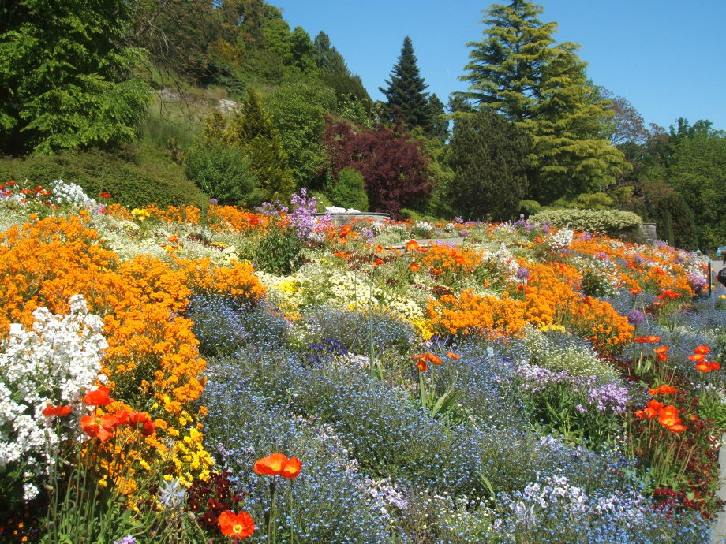
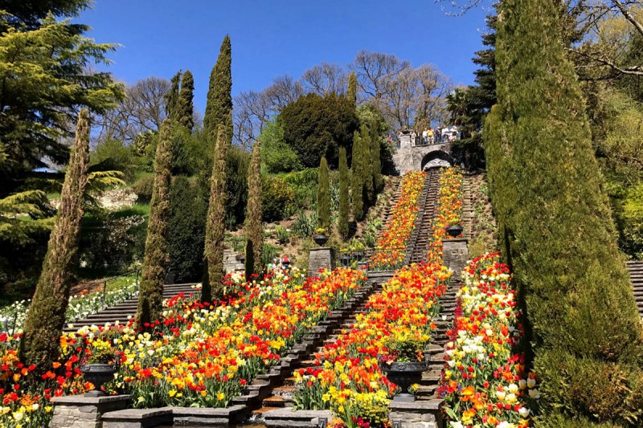
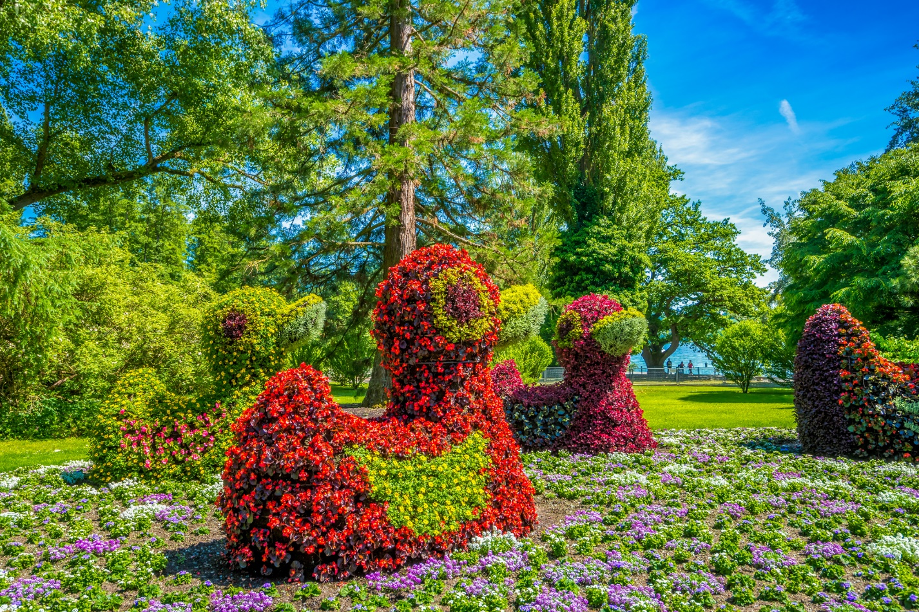
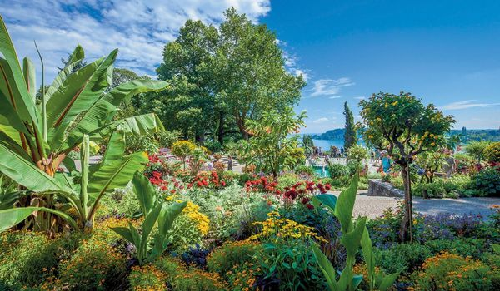

Slide 12
Zahradní terapie v Česku I.
Původně spojeno s péčí o psychicky nemocné (parky, zahrady)
Meziválečné období aktivní i receptivní ZT
Schreberovy zahrádky v Brně (2,4 ha, bývalý hřbitov, první zahrádkářská kolonie na území tehdejšího Rakouska-Uherska, pojmenované po zakladateli ortopedovi MUDr. D. G. M. Schreberovi, který prosazoval léčbu svých pacientů pobytem na čerstvém vzduchu. Přebudován v 2. pol. 20. stol. Na park, dnes s dětským hřištěm využíván k odpočinku obyvatel).
V období komunismu pracovní terapie, bez cílenosti na klienta, plánování a metodiky

Slide 13
Zahradní terapie v Česku I.
Po 1989 pracovní terapie na ergoterapii, obor medicíny
Dnes vznikají smyslové zahrady, zahradně terapeutické prvky (komunitní zahrady, sociální farmy, pedagogické farmy, školní zahrady atd.)
Neexistuje obor zahradní terapie ani zastřešující organizace, bez metodik a dostupné literatury
Mezinárodní projekty
Nemocnice, Organizace poskytující sociální služby, školy, NNO

